Slide 1

uniapipluss
Ühe „lihtsa“ api-rakenduse edasiarendus oma hetkeseisus. PÕGUS KASUTAJALUGU

Slide 2
Esimestest näpuharjutustest tänaseni
2019
Korduvate vormiväljadega rakendus
2021
Json väljundiga edasiarendatud api-rakendus
2023
Sisuhaldussüsteemi kujundamine

Slide 3
Suur eesmärk ehk mis peaks olema lõpptulemus
Tööpealkiri UNIAPIPLUSS viitab algsele rakendusele, mida olen edasi arendamas
Sisuhaldussüsteem, millel väljundiks nii oma veebileht kui ka universaalne API json formaadis andmetega
Sisuhaldussüsteem, kus vastavate õigustega kasutaja saab luua just enda vajadusi rahuldavaid sisutüüpe lihtsast tagasisidevormist kuni ülikeeruka andmestruktuuriga infosüsteemini.
Näiteks:
Sündmuse haldur, mille abil on võimalik luua üksiksündmusi, korduvaid sündmusi ja ka nn festivali-tüüpi sündmusi (raamsündmus paljude alamsündmustega erinevates kohtades) ning millega on võimalik liita näiteks kontserdikava
Kontserdihaldussüsteem, kus kontserdi külastaja näeb lihtsat kontserdikava, korraldaja aga töökeskkonda, kus ta saab planeerida kontserdi sisu arvestades näiteks ajalisi raame
Mitmekeelne struktureeritud blogi, kus blogikirje ei ole pelgalt pealkiri ja tekstiala, vaid võib endast kujutada paljude omavahel seotud kirjete kombinatsiooni – näiteks võib iga lõik olla omaette andmerida, millega saab omakorda teisi andmeid siduda ning mida on võimalik ka taaskasutada.

Slide 4
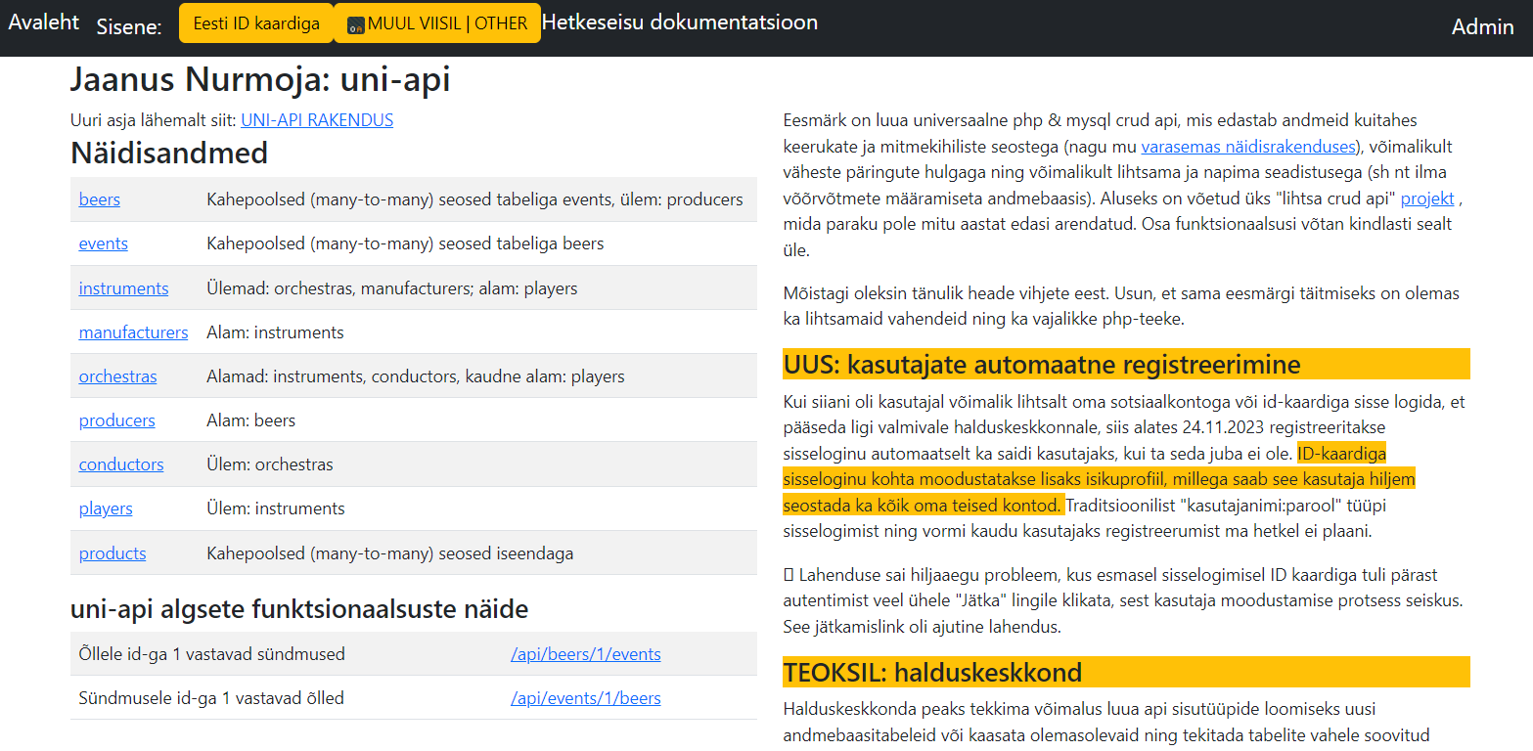
On olemas – frontendi aseaine, mis tutvustab mu kavatsusi

Slide 5
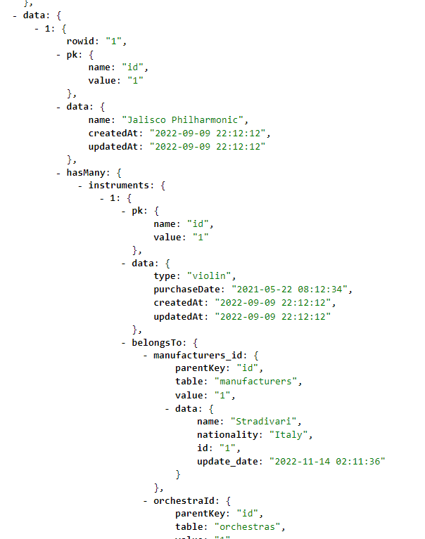
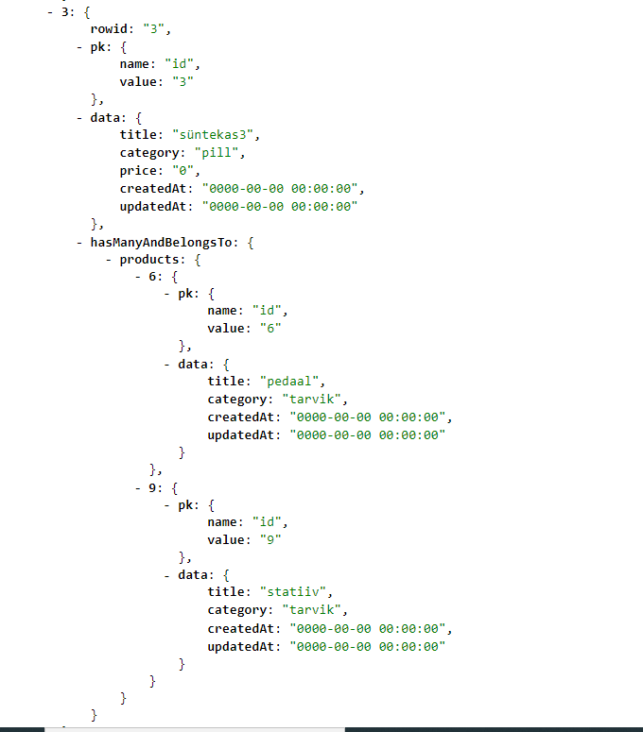
On olemas – api esialgsed näidisandmed

Slide 6
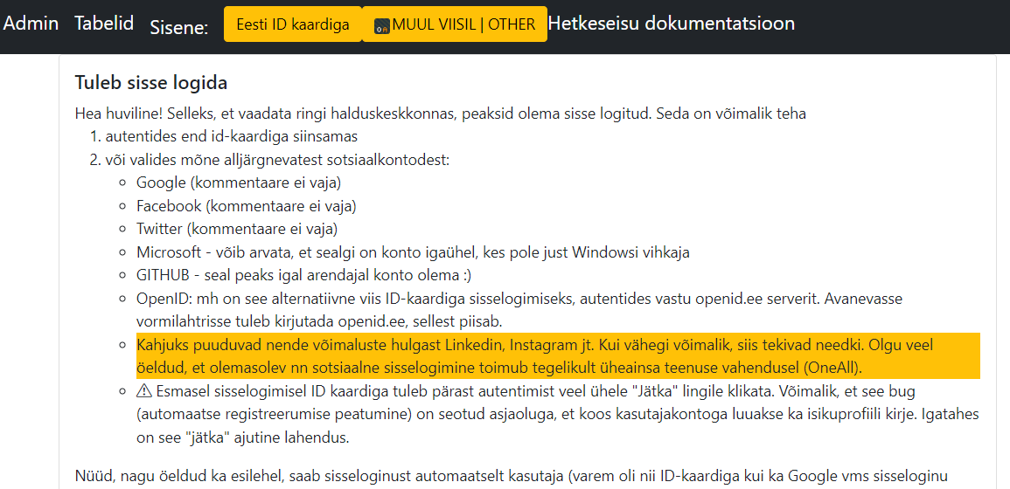
On olemas – halduskeskkond

Slide 7
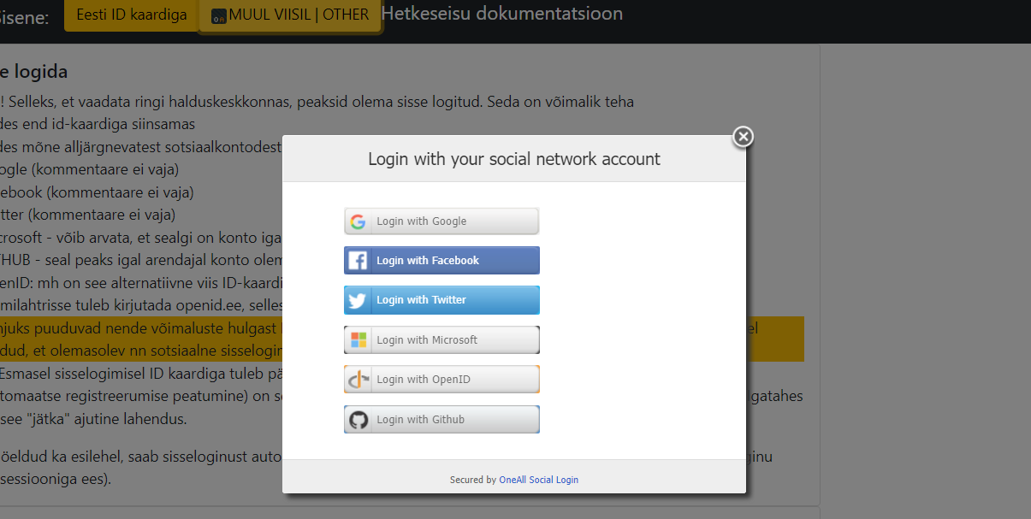
On olemas – sisselogimine sotsiaalmeedia kontoga

Slide 8
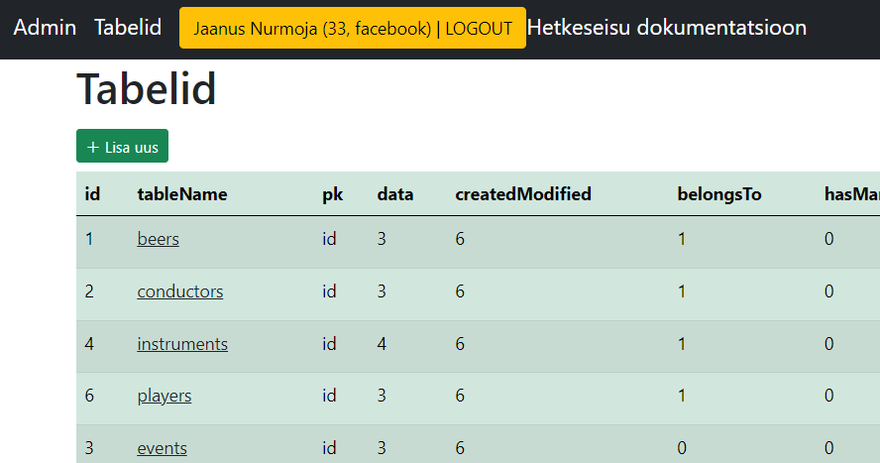
On olemas – sisselogimine sotsiaalmeedia kontoga

Slide 9
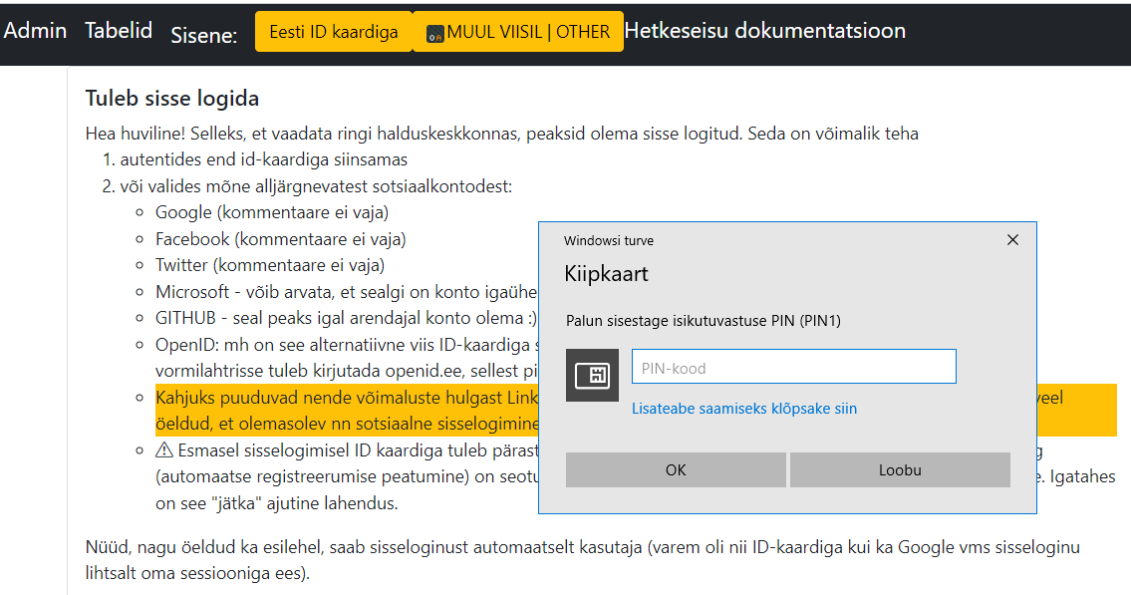
On olemas – sisselogimine EESTI ID-KAARDIGA

Slide 10
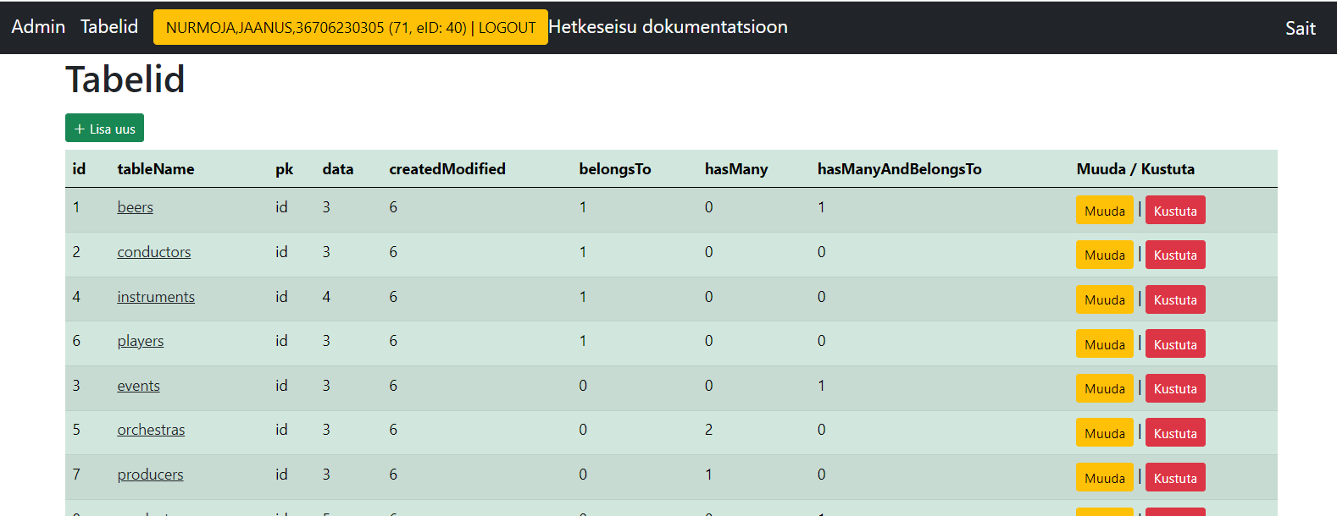
On olemas – sisselogimine EESTI ID-KAARDIGA

Slide 11
On olemas – sisselogimine kasutaja automaatse registreerimisega
ID-kaardiga esmasel sisselogimisel luuakse lisaks kasutajakontole ka isikuprofiil. Alumisel näidispildil on näha kasutaja id (71) ja isikuprofiili id 40. Idee on anda nö ametlikult kinnitatud isikuga kasutajatele võrreldes teistega rohkem õigusi. Id-kaardi põhine isikuprofiil kinnitab ikkagi kasutaja usaldusväärsust, sh et ta esineb iseendana. Sotsiaalmeedia konto ei tähenda tingimata, et omanik on see, kellena esineb. Kindlasti peaks ID-kaardiga sisseloginule looma võimaluse siduda oma isikuprofiiliga ka oma sotsiaalmeedia kontod.

Slide 12
Mida saan praegu teha
Olles tulevasse sisuhaldussüsteemi sisse loginud kasutaja

Slide 13
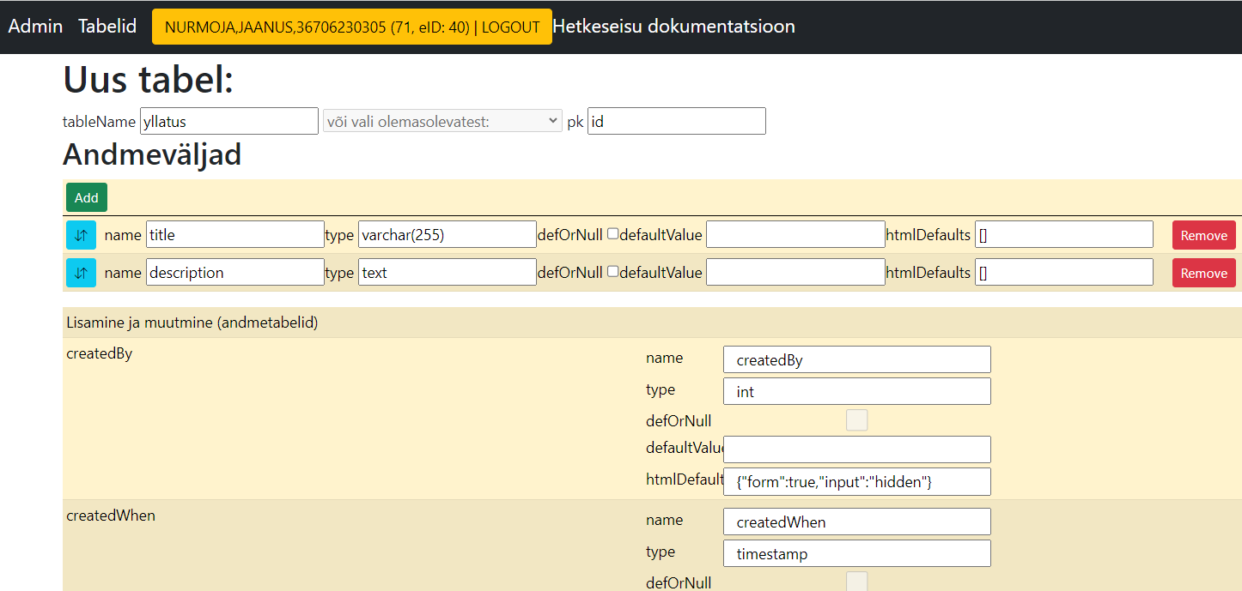
SAAN LUUA OMA SISU JAOKS UUE ANDMEBAASITABELI
Lisaks mu enda määratutele on sellal ka vaikimisi standardväljad viimase lisamise, muutmise ja kustutamise kohta

Slide 14
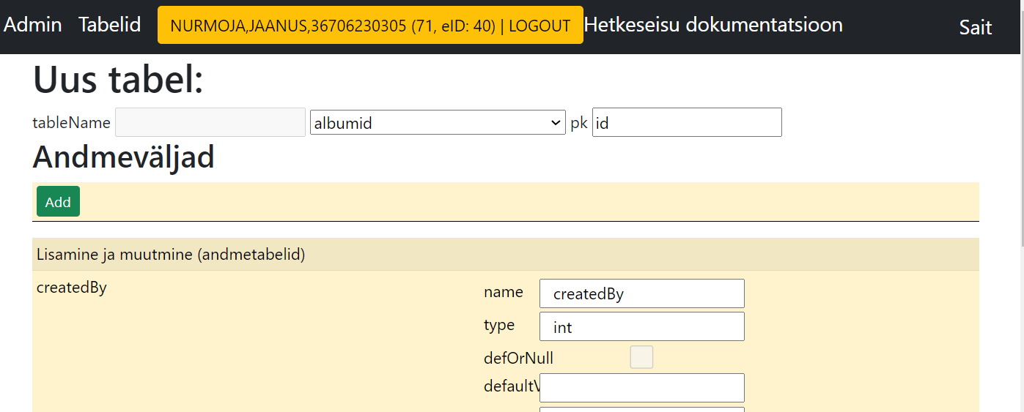
SAAN süsteemi kaasata mõne juba olemasoleva TABELI. Aga …
… hetkel puudub mul seisukoht, kuidas sel juhul käituda nende created / modified väljadega.
Variant, mida olen kaalunud – universaalne alamtabel created / modified andmetega

Slide 15
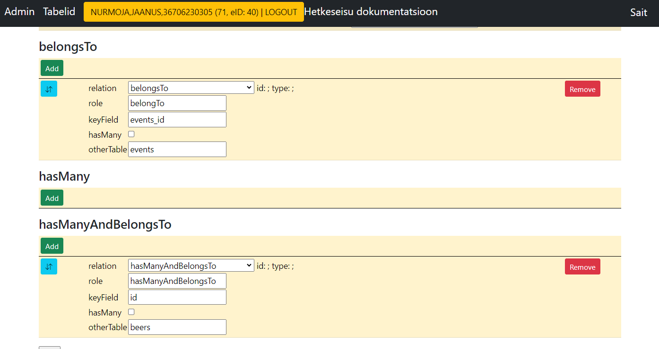
SAAN LUUA OMA sisule vajalikud andmeseosed teiste tabelitega
Seda vähemalt uue tabeli loomise hetkel. One to many, many to one ja many to many (hmabt)

Slide 16
täna ma seda kõike veel ei saa teha
Valik funktsionaalsusi, mis peaksid sellel sisuhaldussüsteemil veel olema
Sisutabelite kirjeid muuta, kuid teatavad eeldused on selleks loodud
Muutmisvormis tuleb enne vormivälja sisu muutmist teha väli aktiivseks. See võimaldab vormipostitusse kaasata üksnes neid välju, mida muuta tahetakse.
Tabelikirjeid kustudada (olemas on kustutamisnupp ning asjakohane url
Mõtlemisekoht: kas võimaldada kasutajal kustutada koos tabelikirjega ka tabel andmebaasist
Täiendada oma isikuprofiili, sealhulgas lisada sellele teisi enda kasutajakontosid (Google, Facebook jne)
Lisada üheaegselt andmeseose loomisega ka seostesse kaasatavaid tabeleid, kui neid veel loodud ei ole
Andmeseose loomisel mõne olemasoleva tabeliga peaks olema võimalik ka valida, kas kaasata cms-i ka see teine tabel, millega seost luuakse, st kas luua ka selle tabeli kohta kirje samas haldustabelis (kui seda juba pole loodud)
Luua igast tabelist ja andmeväljast kohandatud vaateid
Ma ei ole veel jõudnud vaikimisi vaade, sh vormi ja üksikasjade vaadete loomise juurde.

Slide 17
Millest see kõik tehtud saab olema
Ükski veebirakendus pole üleni „nullist“ üles ehitatud
PHP, MySQL/MariaDB, Javascript/jQuery
Olgu öeldud, et siin ei kasutata ühtki tuntud php raamistikku nagu Symfony või Laravel. Ei mingit Composerit ☺
UNI-API - https://github.com/darioTecchia/uni-api
Seda olen oluliselt edasi arendanud vastavalt oma äranägemisele
Rhyzz: repeatable fields - https://www.rhyzz.com/repeatable-fields.html, https://github.com/Rhyzz/repeatable-fields
Inspireeriv jQuery plugin html vormidele. Korduvväljade rühma sees võib omakorda olla korduvväljade rühmi. Asendamatu vahend veebivormi postituse struktuuri kujundamiseks. Vt ka https://test.nurmoja.net.ee/repeat
Bootstrap – praegu ilmselt enim kasutatud kujundusraamistik
SwaggerUI –openapi kasutajakeskkond (ma arvan, et see on kõige tõenäolisem valik)
… rääkimata juba minu enda hulludest ideedest ☺

Slide 18
Parimate soovidega JAANUS NURMOJA
Jaanus.nurmoja@gmail.com https://Facebook.com/jaanus.nurmoja https://jaanus.nurmoja.net.ee

